Slide 1
Neges Heddwch ac Ewyllys Da yr Urdd 2019
LLAIS
Gwasanaeth i Ysgolion Uwchradd

Slide 2
Confensiwn y Cenhedloedd Unedig ar Hawliau Plant (CCUHP) Yr hawl i fod yn ddiogel
Mae gennym yr hawl i beidio cael niwed, a’r hawl i ofal a diogelwch (Erthygl 19)
Os oes rhyfel, mae gennym yr hawl i fod yn ddiogel a pheidio cael ein gorfodi i fod yn filwyr (Erthygl 38)
Mae gennym yr hawl i roi ein barn ac i rywun wrando arnom (Erthygl 12)

Slide 3
Confensiwn y Cenhedloedd Unedig ar Hawliau Plant (CCUHP) Yr hawl i fod yn ddiogel
Pan fydd rhyfel, mae plant yn medru colli mynediad i hawliau eraill megis:
Bwyd, dillad a lle diogel i fyw (Erthygl 27)
Addysg (Erthygl 28)
Diwylliant ac iaith (Erthygl 30)
Chwarae a gorffwys (Erthygl 31)
Yr hawl i fod yn rhydd o gamdriniaeth o bob math (Erthyglau 32, 34, 36 a 37)
Plant yn Sanaa, prif-ddinas yr Yemen
Wikimedia Commons

Slide 4
Plant yn cael eu defnyddio yn filwyr…..
Edrychwch ar y fideo, yna ystyried:
Sut mae’r delweddau yn y fideo yn gwneud i chi deimlo?
Pa effaith y mae bod yn filwyr yn cael ar y plant, yn eich barn chi?
Pa hawliau maen nhw yn eu colli yn sgil troi yn filwyr?
Pwy ddylai eu hamddiffyn?
Beth fedrwn ni ei wneud i’w helpu?
www.youtube.com/watch?v=6sFi5c7uGB4

Slide 5
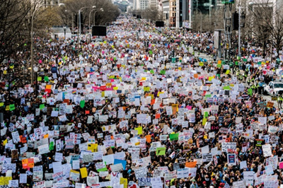
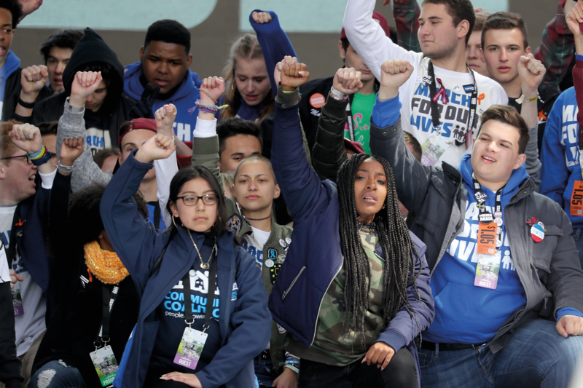
Beth fedr pobl ifanc ei wneud yn erbyn trais?
Stori myfyrwyr Ysgol Uwchradd Marjory Stoneman Douglas, Parkland, Florida

Slide 6
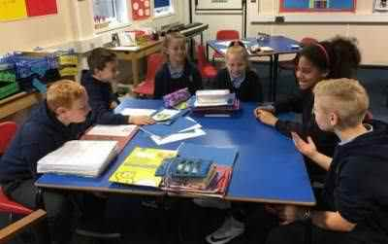
Beth fedrwn ni ei wneud?
Medrwn ddefnyddio’n LLAIS i…….
Drefnu digwyddiad yn yr ysgol neu yn y gymuned leol i godi ymwybyddiaeth am blant sy’n cael eu recriwtio’n filwyr, ac i godi arian dros elusen sydd yn gweithio i’w helpu.
Ysgrifennu llythyr at bapur lleol neu wneud cyfweliad ar y radio i godi ymwybyddiaeth am blant sydd yn dioddef oherwydd rhyfel, gan gynnwys plant sy’n cael eu recriwtio’n filwyr.
Ysgrifennu at eich Aelod Seneddol yn gofyn i’r Llywodraeth ym Mhrydain godi oedran recriwtio i’r lluoedd arfog i 18.

Slide 7
Neges Heddwch ac Ewyllys Da yr Urdd 2019

Slide 8
Ymateb i’r Neges – rhai Syniadau Creadigol
Gallwch….
Dynnu lluniau neu ysgrifennu yn ymateb i hanesion plant sydd yn dioddef oherwydd trais a rhyfel gan ddefnyddio’r hashnod #heddwch2019 a’u defnyddio i greu arddangosfa yn eich ysgol.
Greu ffilm i godi ymwybyddiaeth am blant sydd yn cael eu recriwtio’n filwyr, neu blant sydd yn dioddef gan ryfel, fel yn yr Yemen. (Gweler: www.unicef.ca/en/blog/yemen-childs-story)
Ddefnyddio’r hashnod #heddwch2019 a rhannu’r hyn rydych wedi’i greu gyda’r Urdd trwy ddefnyddio heddwch@urdd.org.

